Slide 1
Androidアプリ開発まで
渡部課勉強会 第一回目
４－３－３ 梨子木 亮太

Slide 2
目次
Androidとは
開発環境の構築
Androidアプリの作り方

Slide 3
Androidとは
Android（アンドロイド）とは、スマートフォンやタブレットPCなどの携帯情報端末を主なターゲットとして開発されたプラットフォームである。Linuxベースの～（略）
スマートフォン用のOSとしては日本およびアメリカではトップシェア。
-wikipadia参照

Slide 4
自由にアプリケーションを開発することができる。
この機会に実際に作成してみました。

Slide 5
目次
Androidとは
開発環境の構築
Androidアプリの作り方

Slide 6
開発環境の構築
１．Eclipseの導入
２．AndroidSDKの導入
３．Pathの設定
４．Eclipseでの設定

Slide 7
１．Eclipseの導入
現在使用しているEclipse3.2,3.4の環境ではAndroidSDKがうまく導入できない
Pleiades All in One Eclipse3.7を導入。Eclipse導入はこれで完了。
  解凍するとその場にEclipseが出来上がる便利なパッケージ。日本語化済。プラグイン多数。

Slide 8
Android SDKの導入
http://developer.android.com/sdk/index.html
から最新のAndroidSDKを好きな場所にDL。
  これを解凍した場所にSDKを展開していくことになるのでCドライブ直下とかに。
    ※Eclipseプラグインから導入する方法もある

Slide 9
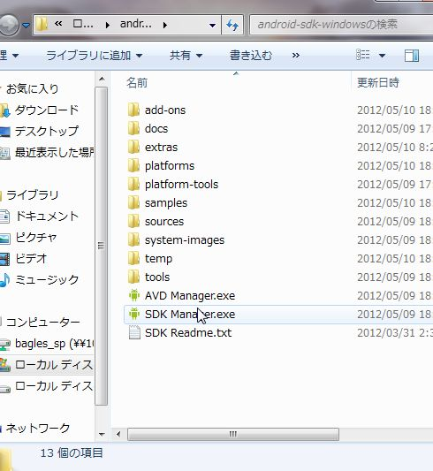
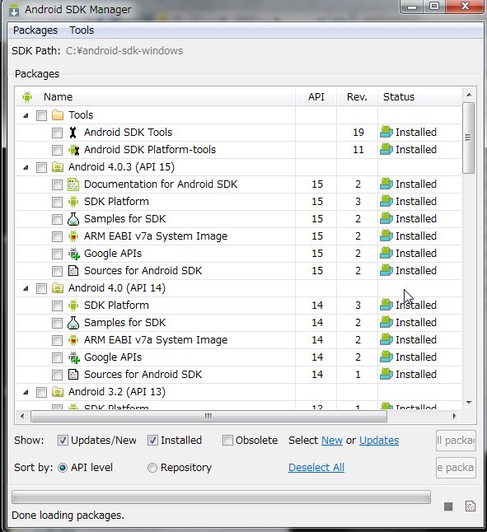
Android SDKの導入
保存したzipファイルを解凍し、フォルダ内の「SDK manager」を起動

Slide 10
とりあえずSDKの導入は完了

Slide 11
Pathの設定
SDKを解凍、インストールした場所のPathを環境変数へ登録する。
[解凍した場所]\android-sdk-windows\platform-tools;
[解凍した場所]\android-sdk-windows\tools;
  の２箇所をPathに追加

Slide 12
Eclipseでの設定
Android SDK pluginの導入
ロケーションhttps://dl-ssl.google.com/android/eclipse/から全てのツールを導入する。
導入したら、メニューバーの[設定]からAndroidを選び、SDKロケーションに先程導入したSDKへのパスを入力する。

Slide 13
これで開発環境はOK
が、実行するためにはエミュレータを作成しなければならないので「ADK manager」を使ってエミュレータ作成。

Slide 14
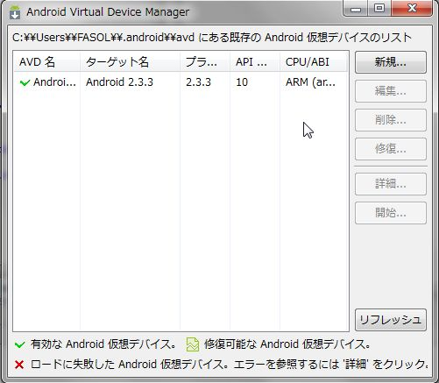
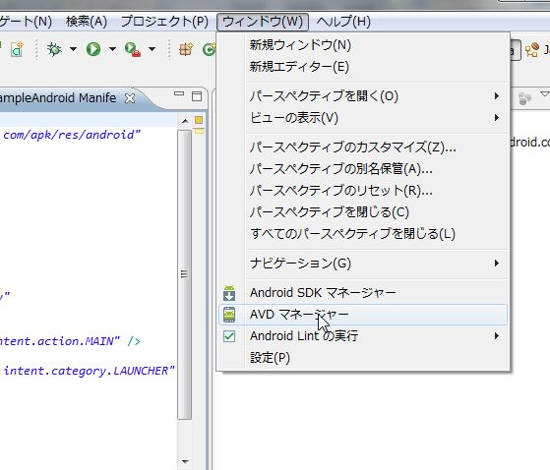
[新規]から好きなAndroidのバージョンを選んで完了。

Slide 15
・これで開発環境は全て完了

Slide 16
目次
Androidとは
開発環境の構築
Androidアプリの作り方

Slide 17
Androidアプリの作り方
Androidプロジェクトを作成
↓
Activityクラスを作成
↓
ビューやウィジェットを追加。リスナーを追加

Slide 18

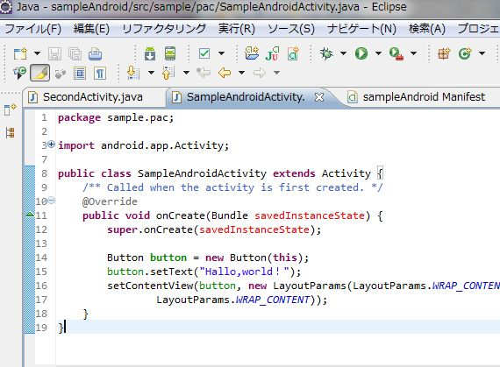
Activityクラス

Slide 19
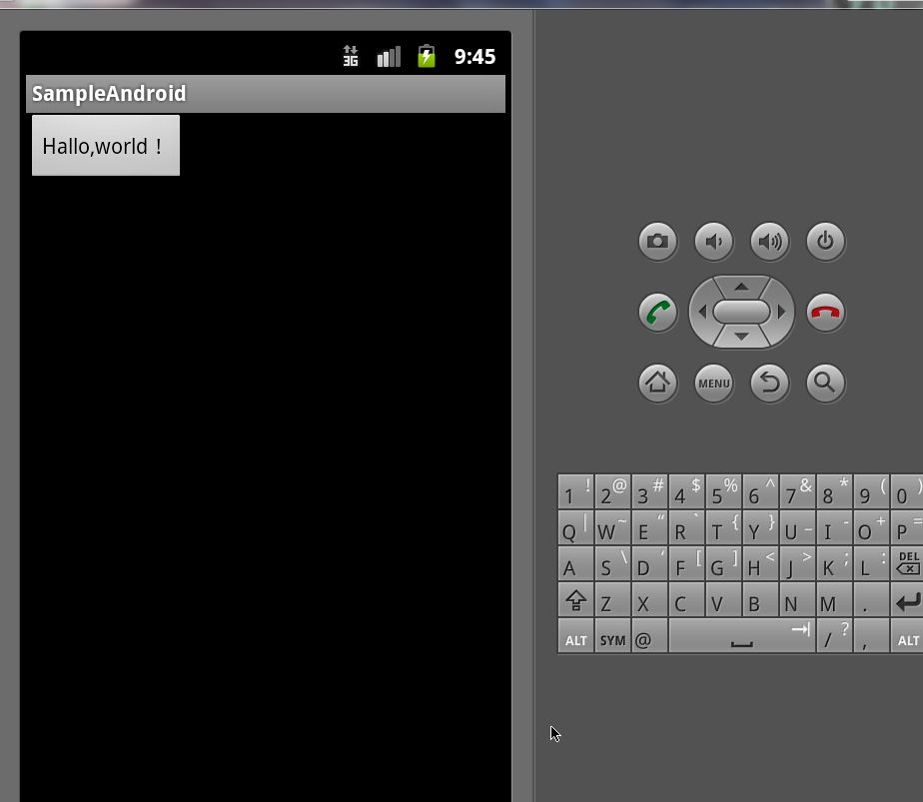
実行

Slide 20
勉強してみて
SWT、Swingと似たようなものだった。
やはり何をはじめるにせよ、環境構築が一番大変だと改めて感じた。
今使っているEclipseは古いんだなぁと感じた。

Slide 21
ありがとうございました

